Slide 1
프로젝트 실습
IT 융합제어학과 1학년 A반
1916110385 김 은 성

Slide 2

C Programming Game Project
개발 | 알렉세이 파지노프
유통 | 알렉세이 파지노프
플랫폼 | Electronika 60
장르 | 퍼즐
출시 | 1984년 6월 6일

Slide 3
<테트리스 게임의 목표>
네 개의 사각형으로 이루어진 '테트로미노'는 무작위로 나타나 바닥과 블록 위에 떨어집니다. 이 게임의 목표는 이＇테트로미노＇를 움직이고 90도씩 회전하여, 수평선을 빈틈 없이 채우는 것입니다. 이러한 수평선이 만들어질 때 이 선의＇테트로미노＇는 없어지며 그 위의 블록이 아래로 떨어지는데 게임이 진행될수록＇테트로미노＇는 더 빨리 떨어지며 플레이어의 블록이 꼭대기까지 가득 메워, ‘테트로미노’ 가 더 들어갈 공간이 없게 되면 게임이 종료됩니다.

Slide 4
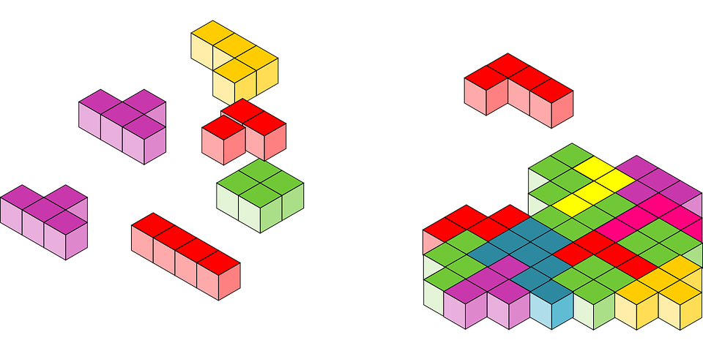
테트리스 게임 실행

Slide 5
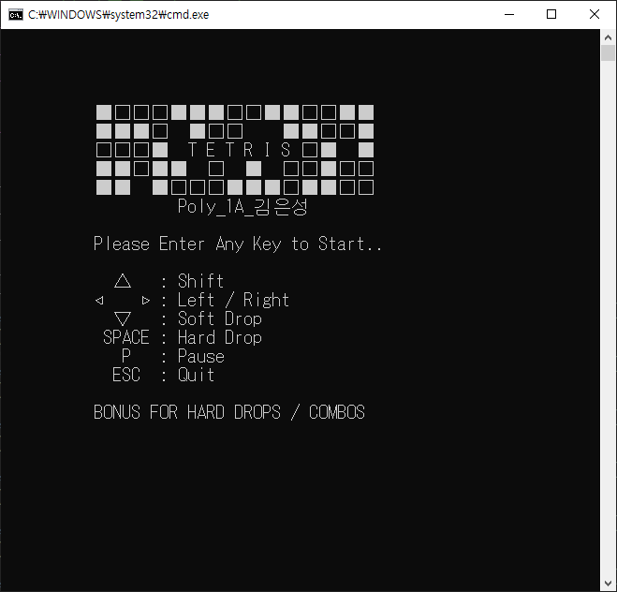
프로그램을 실행시켰을 때 첫 화면입니다.
기본적인 Interface를 제공한다
게임은 키보드에 아무런 입력을 주면 게임을 시작한다.
△ : 방향키 위쪽 버튼을 누르면 블록의
방향이 왼쪽으로 90도 회전합니다.
◁▷ :블록의 위치를 좌, 우로 이동합니다.
▽ :보다 빨리 블록을 떨어뜨립니다.
SPACE : 한번에 블록을 떨어뜨립니다.
P : 게임을 일시정지 합니다.
ESC : 게임을 종료합니다.

Slide 6
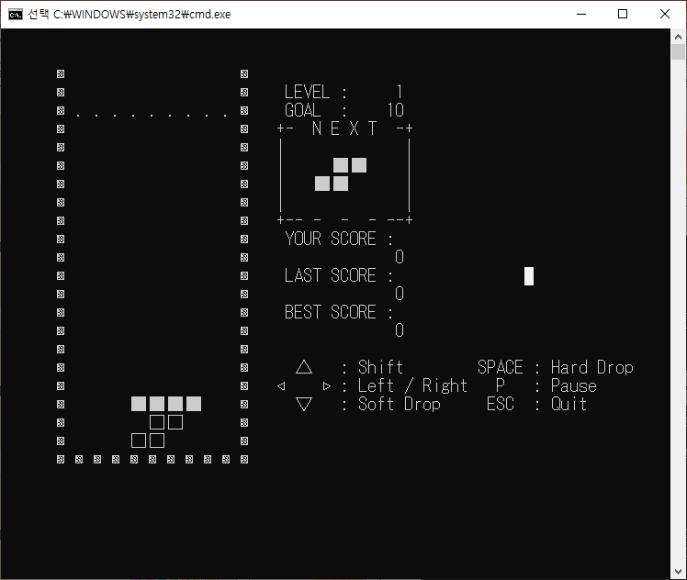
게임 시작되었을 때 화면입니다
Level : 현재의 단계를 나타냅니다.
Goal : 다음 단계로 넘어가기 위해
남은 개수입니다.
Next : 다음에 나올 블록을 미리
보여줍니다.
YOUR SCORE : 현재 점수 입니다.
LAST SCORE : 지난 점수 입니다.
BEST SCORE : 최고 점수 입니다.
*밑에 잇는 인터페이스는 시작 화면 과 같이 게임내 조작법입니다.

Slide 7
새로운 기능 추가

Slide 8
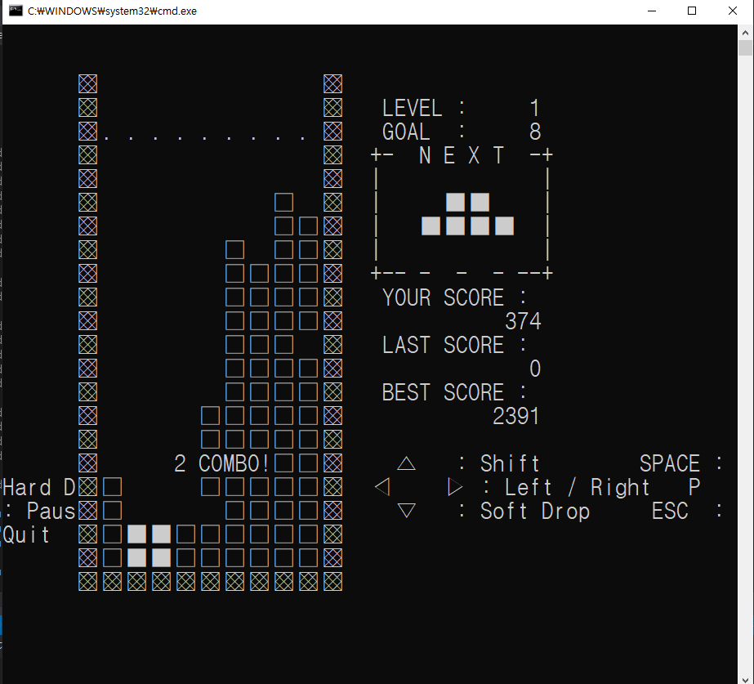
<보너스 점수 추가>
한번에 블록을 떨어 뜨리는 HardDrop(SPACE)을 사용 하였을 때 레벨 업을 위한 보너스 점수 추가.
한번에 다수의 블록을 삭제 하는 것을 콤보로 지정하고, 콤보를 하였을 때 화면에 COMBO 출력 후 100*score 점수 추가.

Slide 9
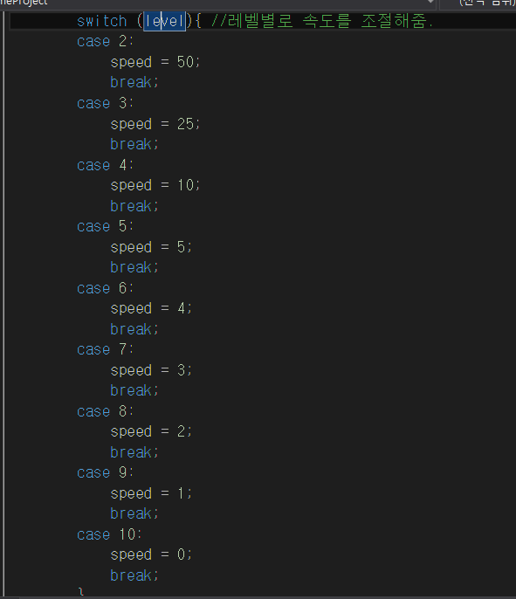
<Level Stage 당 게임 속도 변화>
레벨 업을 했을 때 게임 속도 증가
(낮을 수록 게임 진행 속도가 빠름)

Slide 10
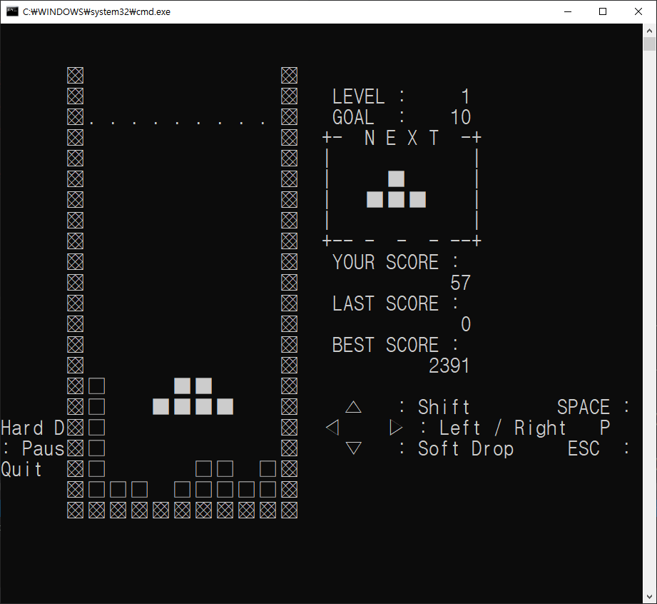
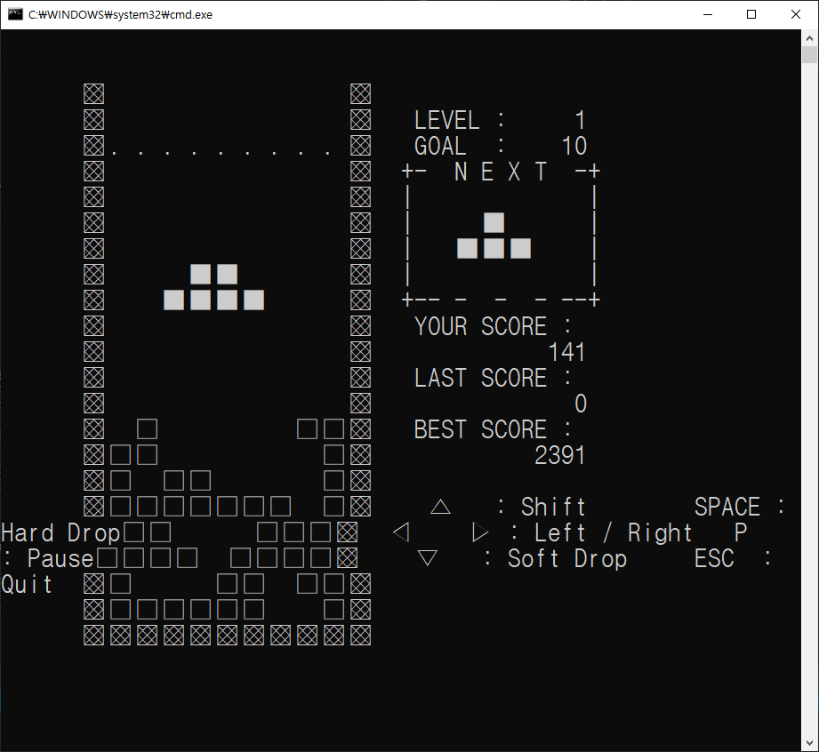
<새로운 블록 추가>
새로운 블록 추가로 총 8가지의 블록으로 게임진행.
다른 블록들과 마찬가지로 ‘↑’ 방향키를 누르면 왼쪽으로 45도 회전함.

